Slide 1

4장. 회원 및 게시판 관리 시스템
Member And Board

Slide 2

회원 및 게시판 관리 시스템

Slide 3
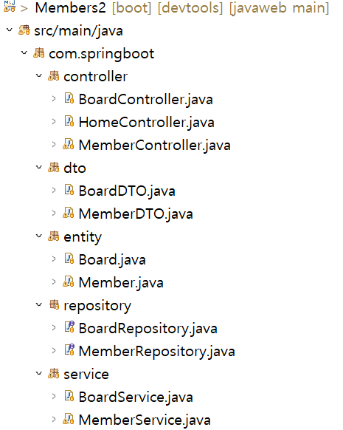
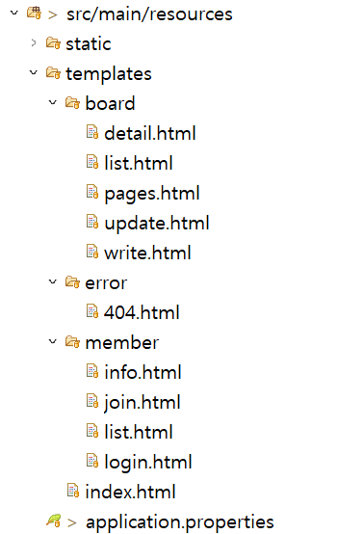
회원 및 게시판 관리 시스템
프로젝트 계층 구조도

Slide 4
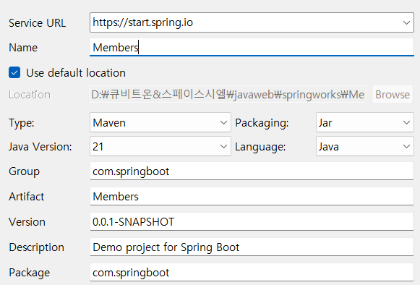
회원 및 게시판 관리 시스템
프로젝트 생성 및 기본 설정
[New] -> [Spring Starter Project]
Name – Members
Type - Maven
Packing – Jar
Java Version – 21
Group – com.springboot
Package – com.springboot.jpa

Slide 5
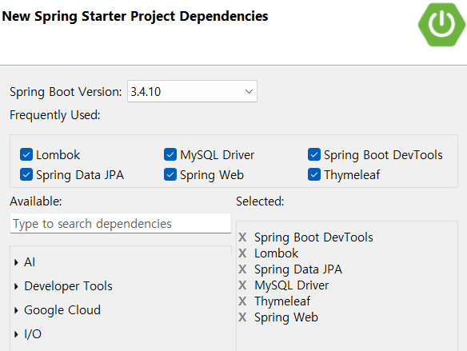
회원 및 게시판 관리 시스템
프로젝트 생성 및 기본 설정

Slide 6
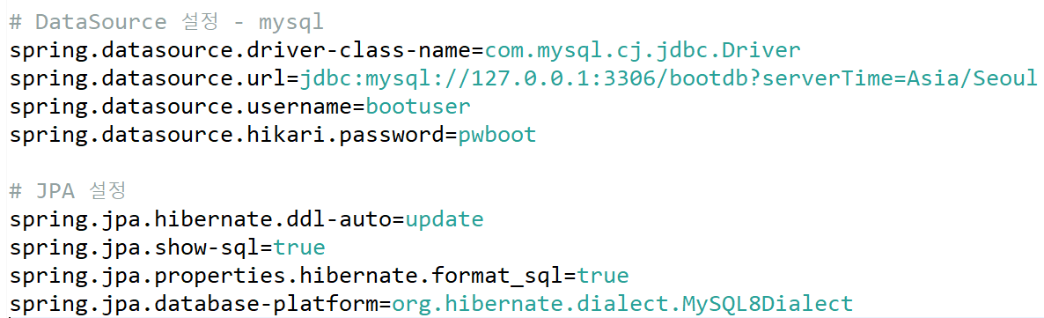
회원 및 게시판 관리 시스템
JPA 및 MySQL 설정

Slide 7
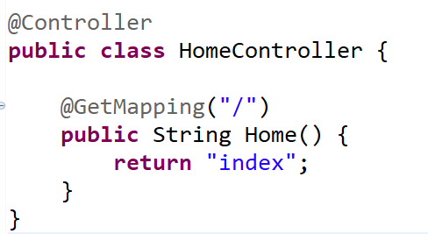
회원 및 게시판 관리 시스템
HomeController

Slide 8
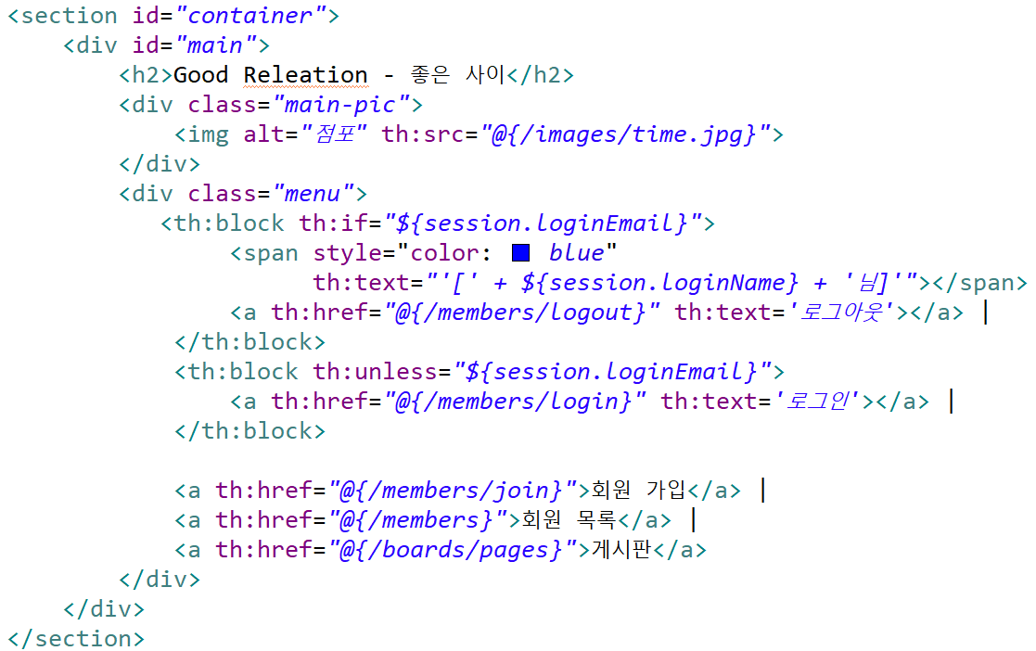
회원 및 게시판 관리 시스템
index.html

Slide 9
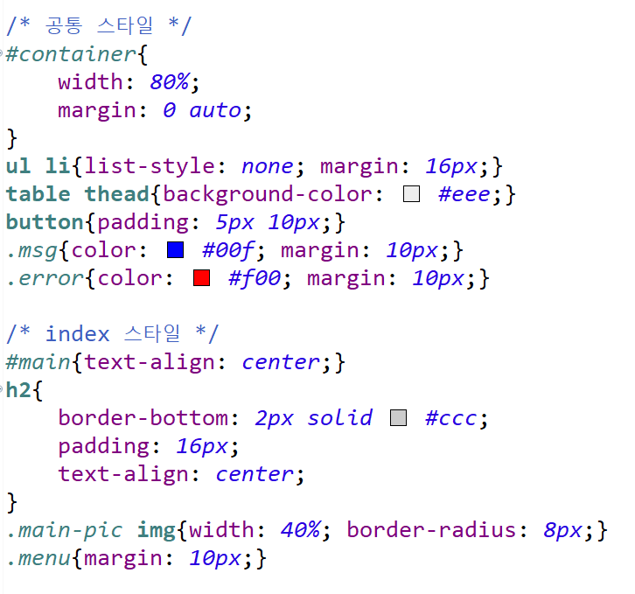
회원 및 게시판 관리 시스템
style.css

Slide 10
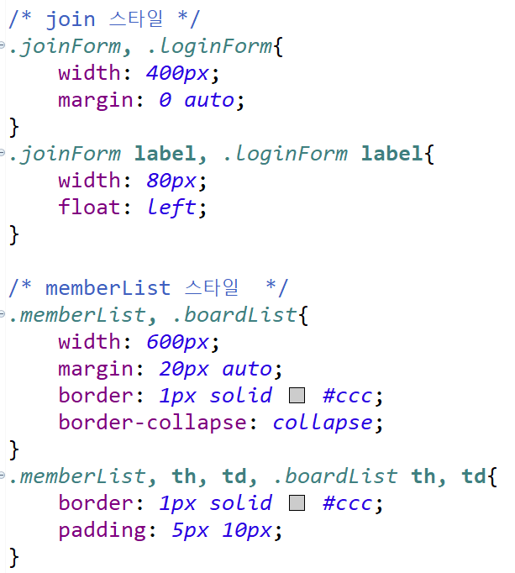
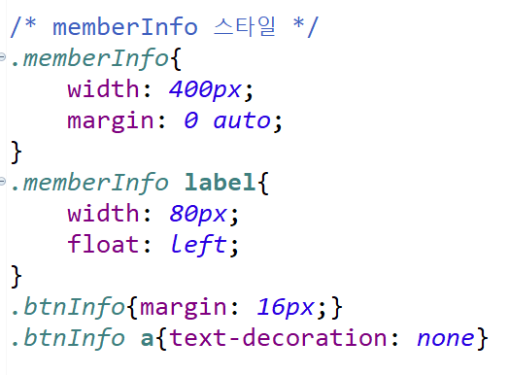
회원 및 게시판 관리 시스템
style.css

Slide 11
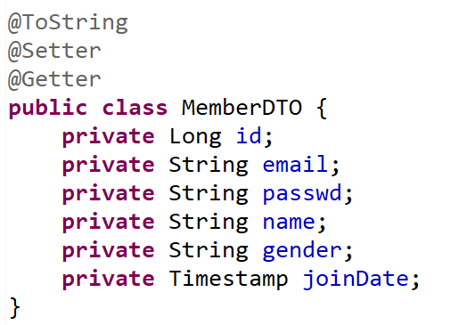
회원 및 게시판 관리 시스템
MemberDTO

Slide 12
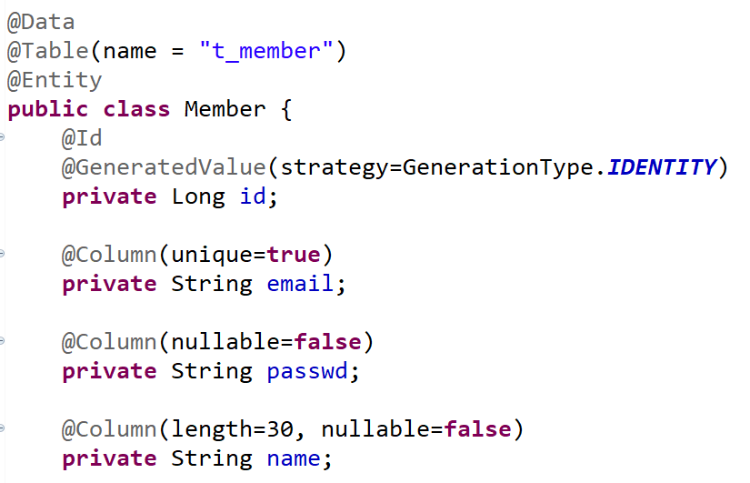
회원 및 게시판 관리 시스템
Member

Slide 13
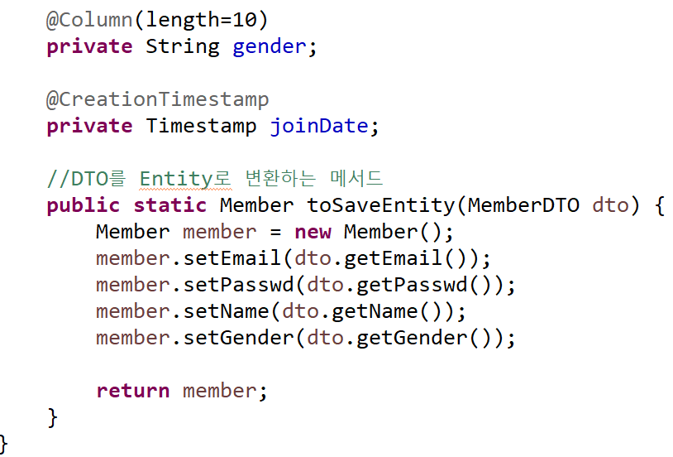
회원 및 게시판 관리 시스템
Member

Slide 14
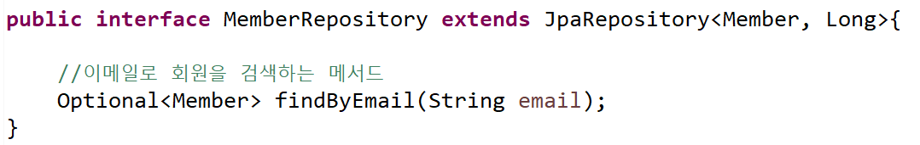
회원 및 게시판 관리 시스템
MemberRepository

Slide 15
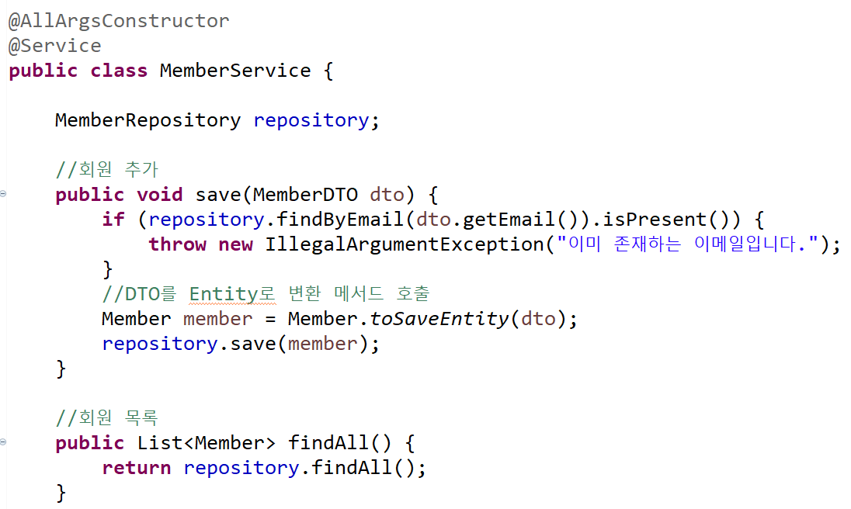
회원 및 게시판 관리 시스템
MemberService

Slide 16
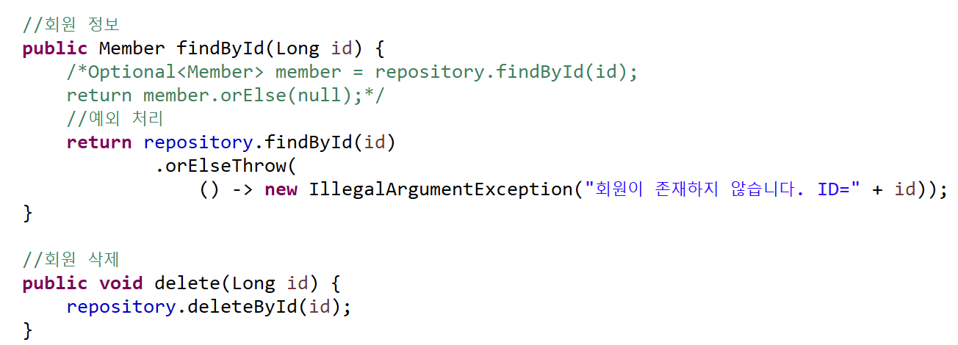
회원 및 게시판 관리 시스템
MemberService

Slide 17
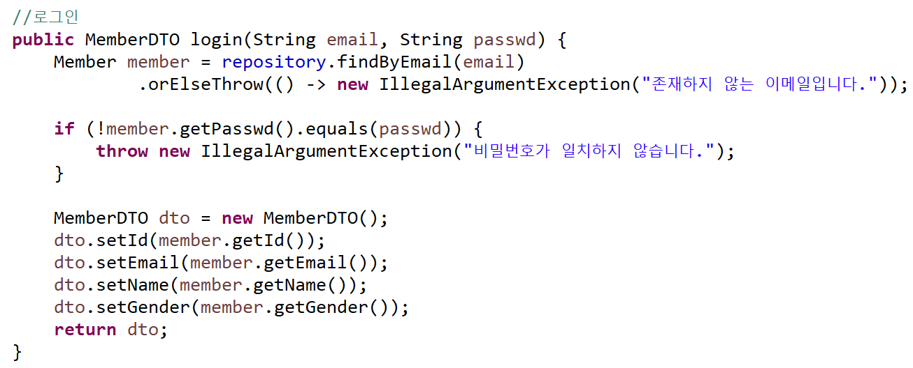
회원 및 게시판 관리 시스템
MemberService

Slide 18
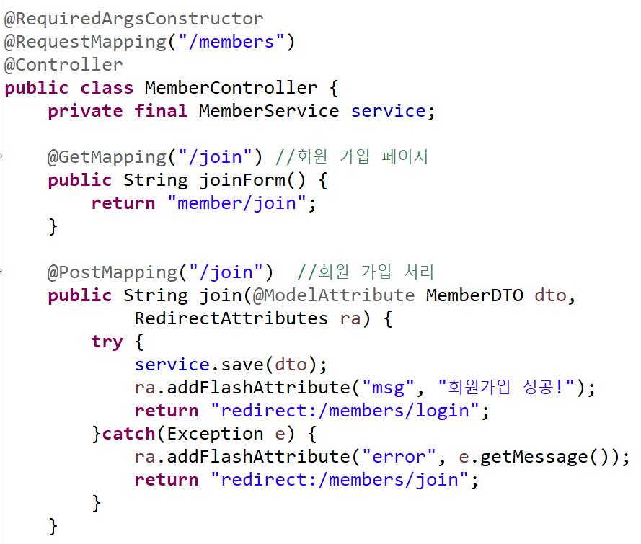
회원 및 게시판 관리 시스템
MemberController

Slide 19
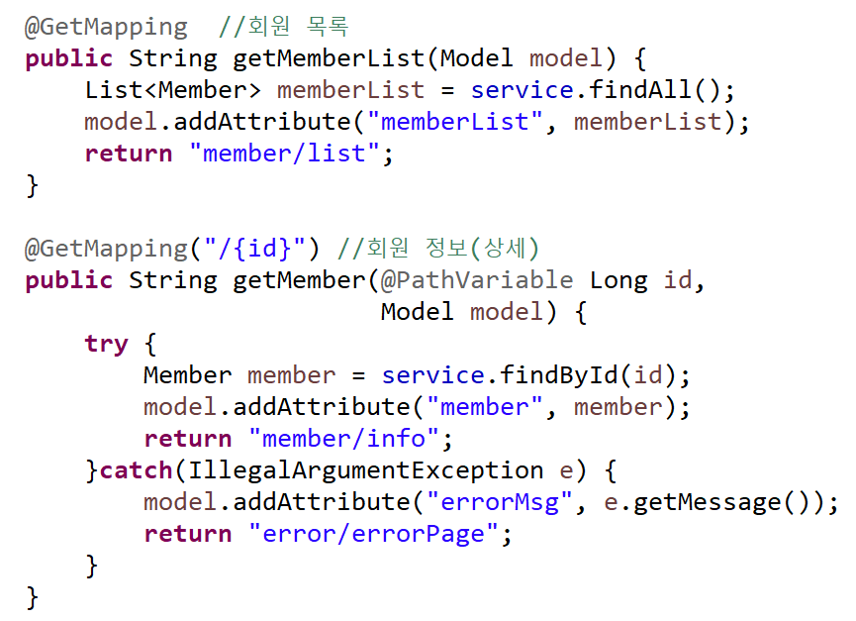
회원 및 게시판 관리 시스템
MemberController

Slide 20
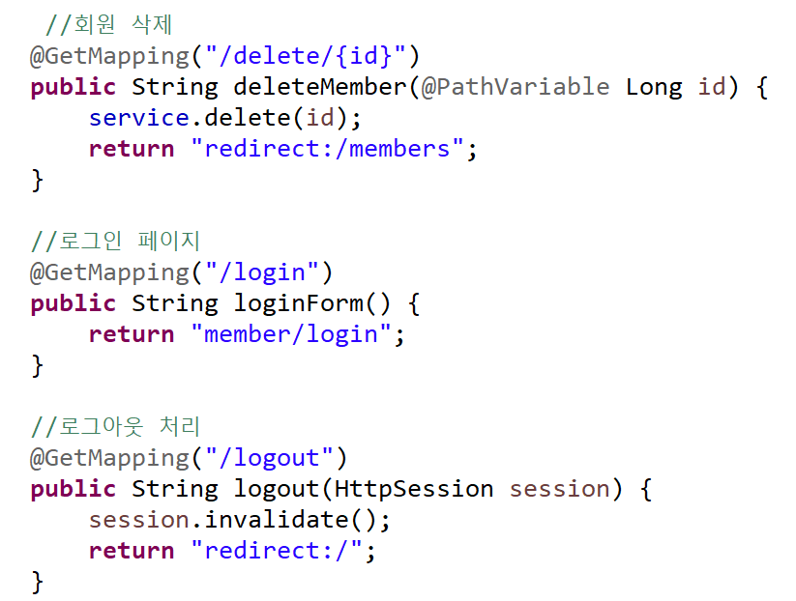
회원 및 게시판 관리 시스템
MemberController

Slide 21
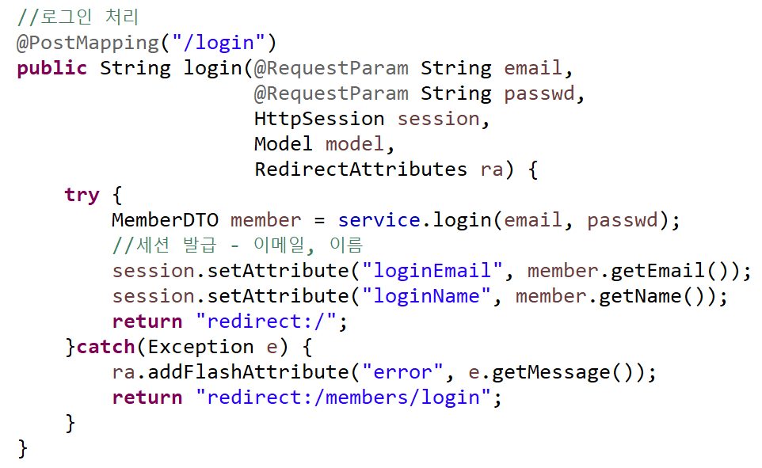
회원 및 게시판 관리 시스템
MemberController

Slide 22
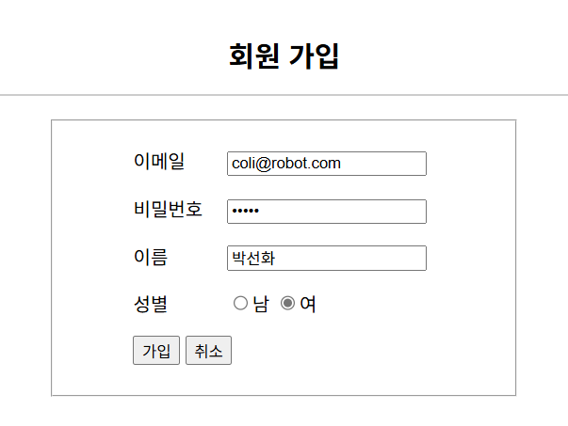
회원 및 게시판 관리 시스템

Slide 23
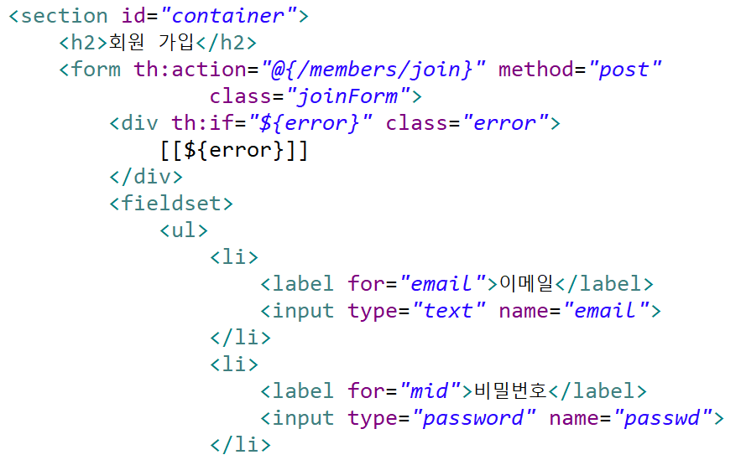
회원 및 게시판 관리 시스템
join.html

Slide 24
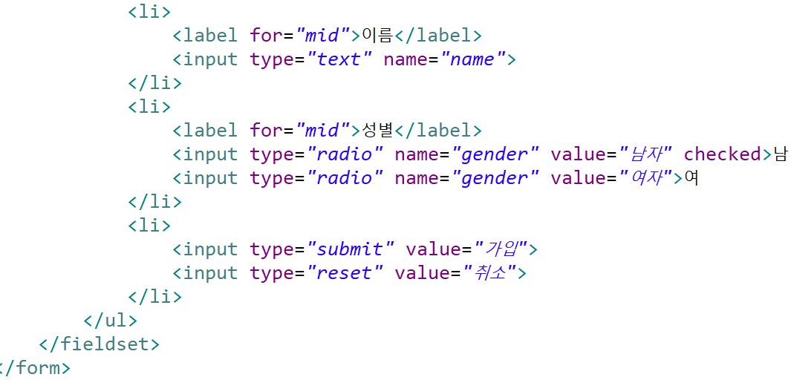
회원 및 게시판 관리 시스템
join.html

Slide 25
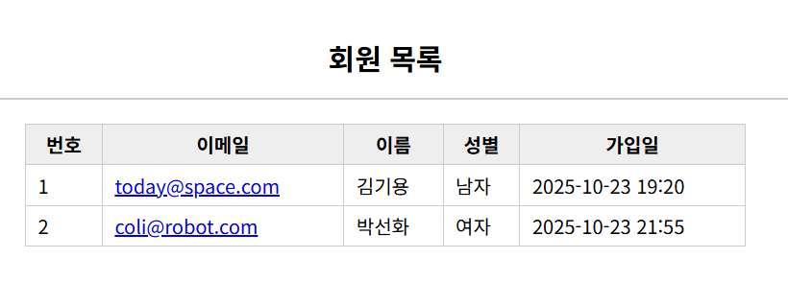
회원 및 게시판 관리 시스템

Slide 26
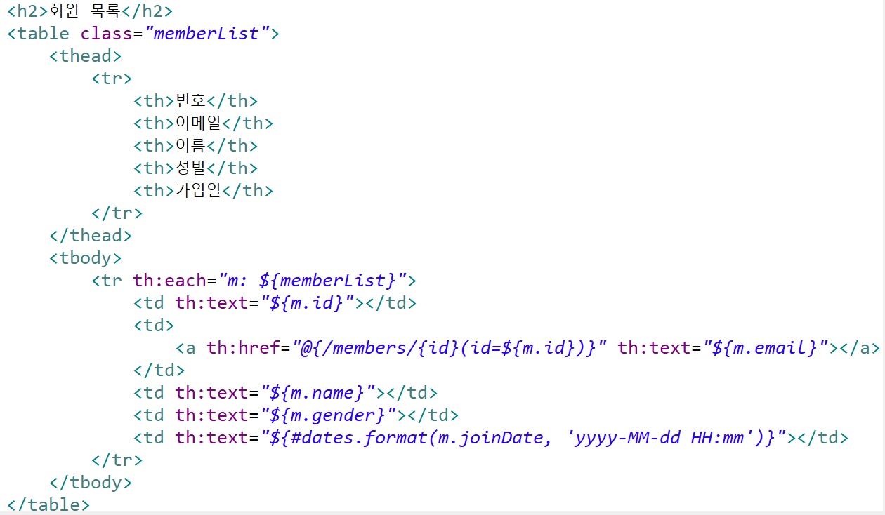
회원 및 게시판 관리 시스템
list.html

Slide 27
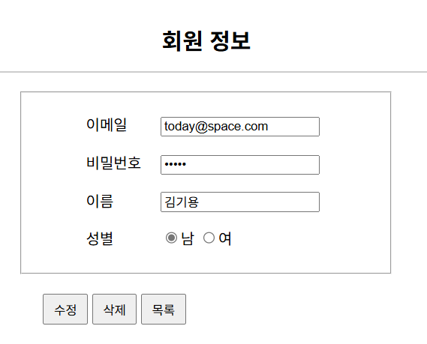
회원 및 게시판 관리 시스템
세션이 있는 경우

Slide 28
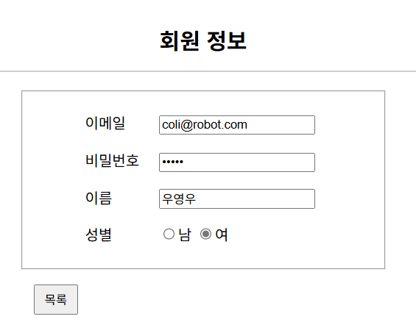
회원 및 게시판 관리 시스템
세션이 없는 경우

Slide 29
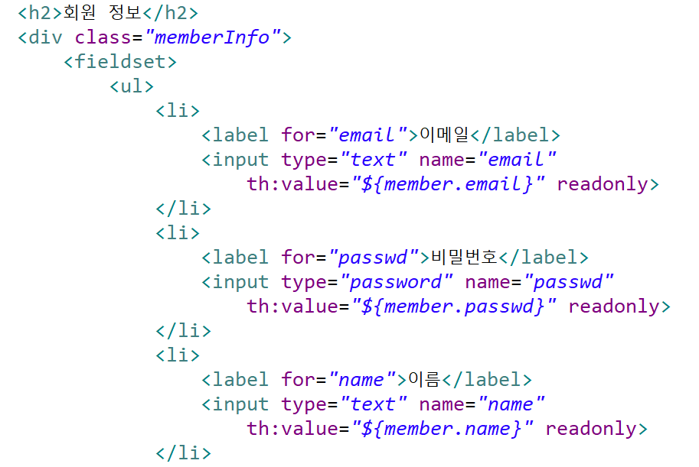
회원 및 게시판 관리 시스템
info.html

Slide 30
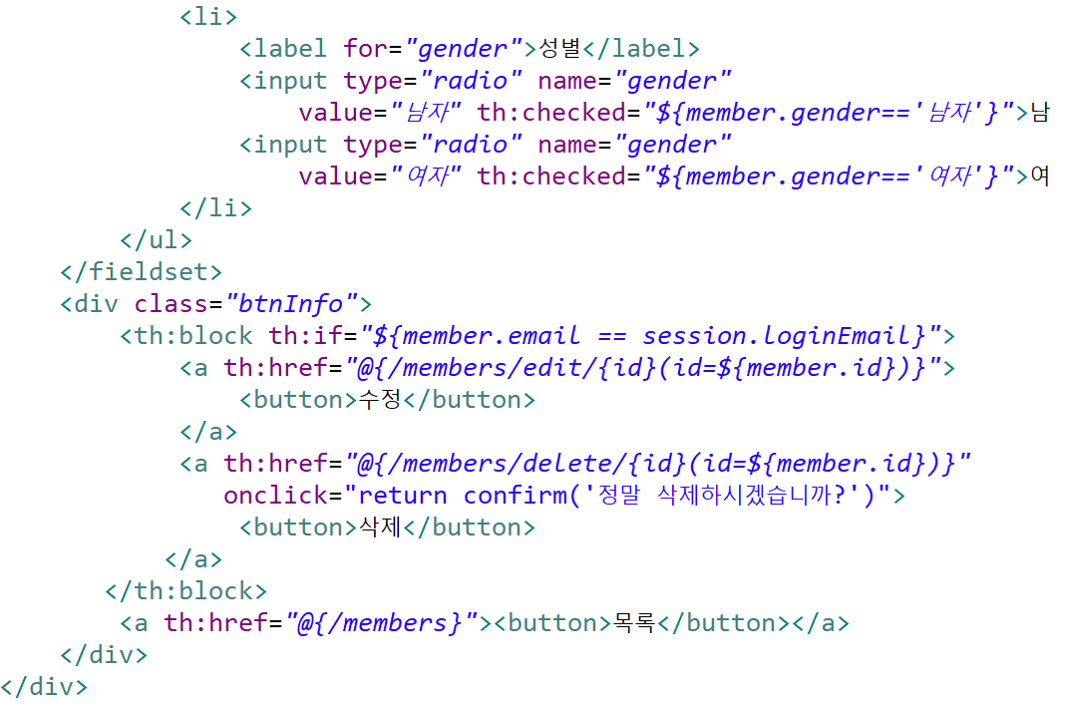
회원 및 게시판 관리 시스템
info.html

Slide 31
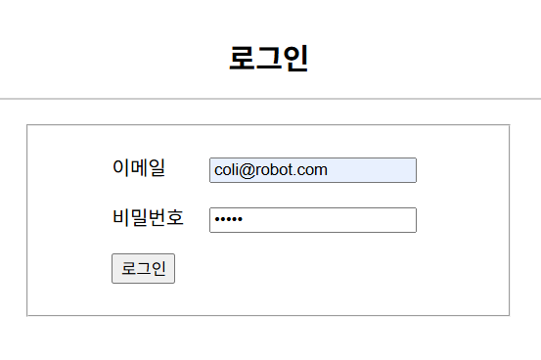
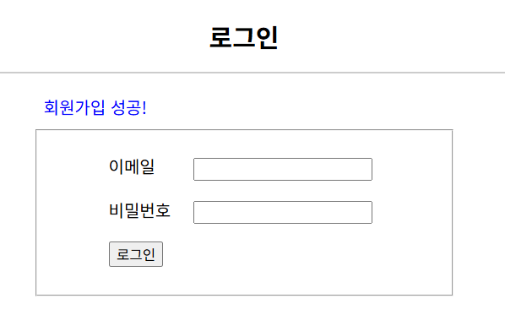
회원 및 게시판 관리 시스템
로그인
회원 가입 후 이동

Slide 32
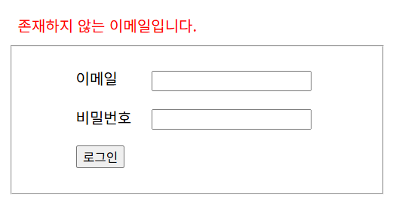
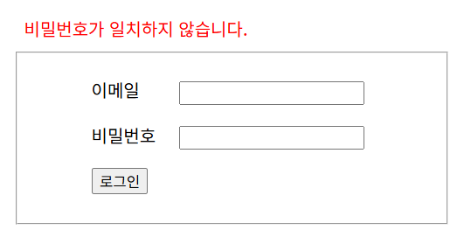
회원 및 게시판 관리 시스템
로그인

Slide 33
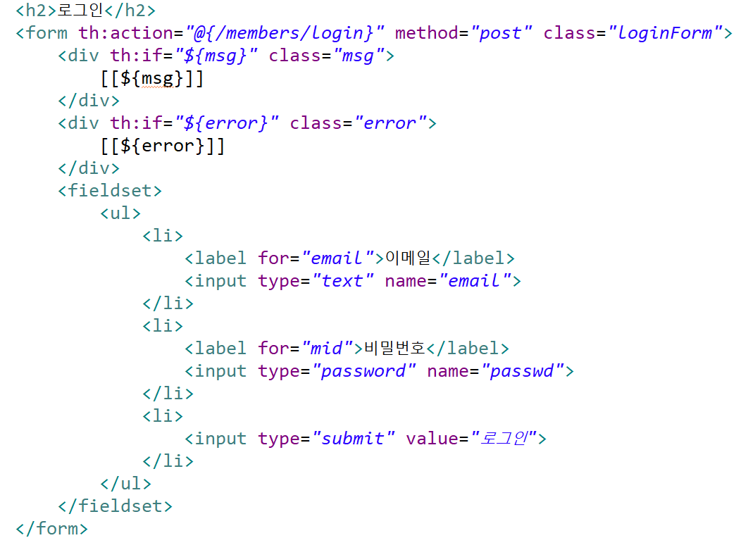
회원 및 게시판 관리 시스템
login.html

Slide 34

회원 및 게시판 관리 시스템
로그아웃

Slide 35
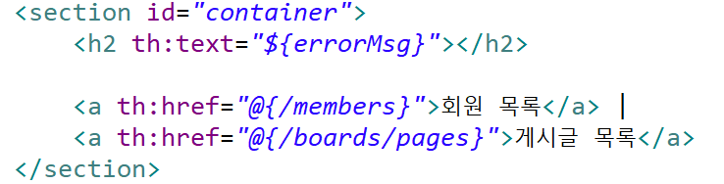
회원 및 게시판 관리 시스템
errorPage.html

